Slide 1

CONVERSORES A/D
DISEÑO DE UN CONVERSOR A/D PIPELINE CMOS EN MODO CORRIENTE
Luis Eduardo Toledo

Slide 2
ESQUEMA DE LA CELDA DE 1 BIT
Señal Analógica
+
Bit 1
Iref/2
-
MUX
Señal Residual
X2
Iref/2
+
-

Slide 3
ESQUEMA DEL CONVERSOR TOTAL USANDO LA CELDA DE 1 BIT EN PIPELINE
Señal Analógica
d_{n-1}
d_{n-2}
d₁
d₀
S/H
Iref/2
Iref/2
Iref/2
Iref/2

Slide 4
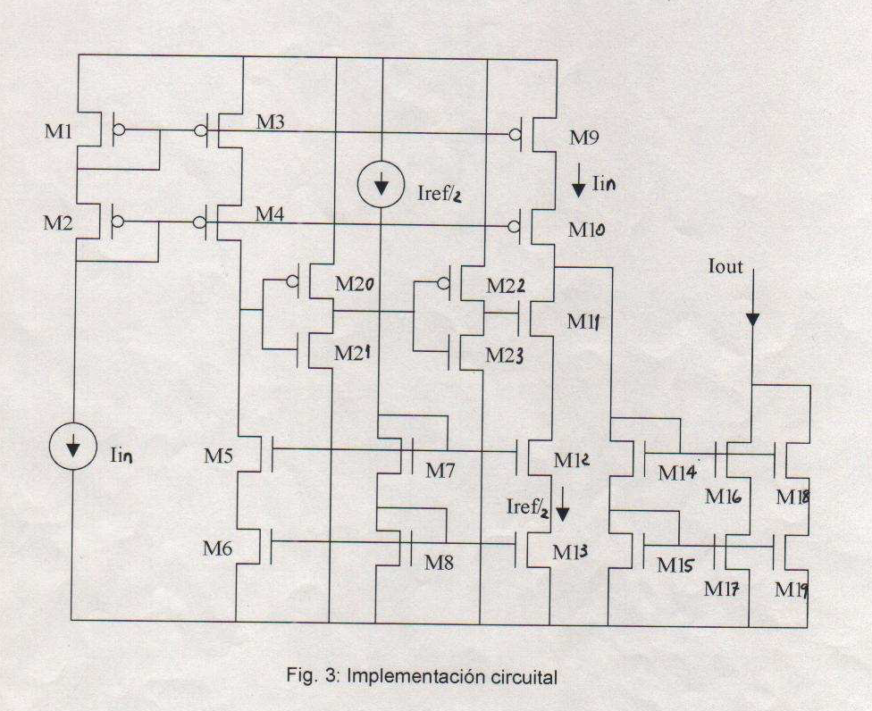
IMPLEMENTACIÓN CIRCUITAL

Slide 5
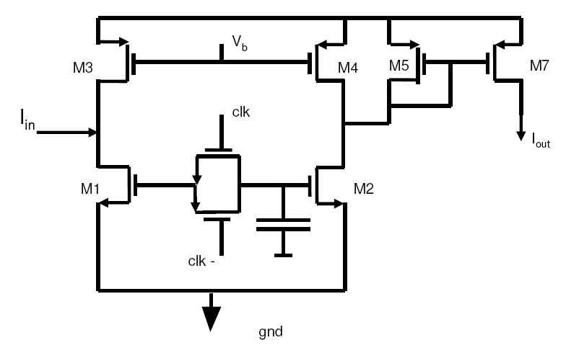
CIRCUITO SAMPLE & HOLD

Slide 6
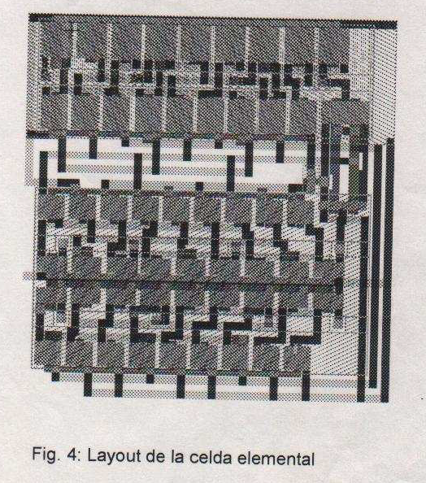
CONVERSOR PIPELINE

Slide 7
FIN
5-minute break to stretch your legs

